Slide 1
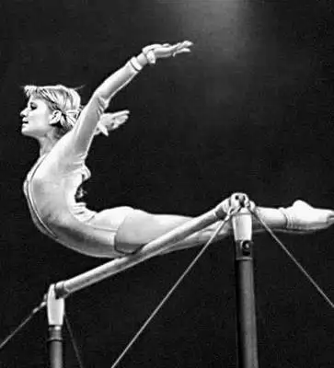
Гимнастика
Исполнитель: Андреева Екатерина, ученица 10 класса
Руководитель: Колесниченко В. А.
2☺12

Slide 2
Гимнастика — один из наиболее популярных видов спорта и физической культуры.

Slide 4
К спортивным видам гимнастики относятся: спортивная, художественная, акробатическая, эстетическая, командная.

Slide 5
Спортивная гимнастика— упражняю, тренирую; — один из древнейших видов спорта, включающий в себя соревнования на различных гимнастических снарядах, а также в вольных упражнениях и опорных прыжках. В настоящее время на международных турнирах гимнасты разыгрывают 14 комплектов наград: два в командном зачете (мужчины и женщины), два в абсолютном индивидуальном первенстве (мужчины и женщины) и десять в отдельных видах многоборья (4 — у женщин, 6 — у мужчин). В программе олимпийских игр с 1896 года.

Slide 6
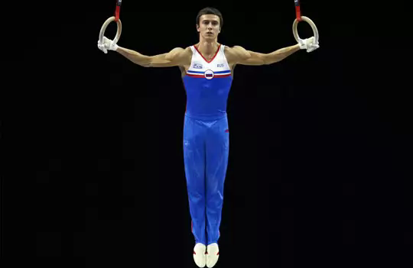

Slide 7
Художественная гимнастика — вид спорта, выполнение под музыку различных гимнастических и танцевальных упражнений без предмета, а также с предметом (скакалка, обруч, мяч, булавы, лента).
Все упражнения идут под музыкальное сопровождение. Раньше выступали под фортепиано или один инструмент. Теперь используются оркестровые фонограммы. Выбор музыки зависит от желаний гимнастки и тренера. Но каждое упражнение должно быть не более полутора минут. Соревнования проходят на гимнастическом ковре размером 13х13 метров. Классическое многоборье (4 упражнения) — олимпийская дисциплина. Кроме многоборья гимнастки, выступающие в индивидуальном первенстве, традиционно разыгрывают комплекты наград в отдельных видах упражнений (кроме Олимпийских игр).

Slide 8
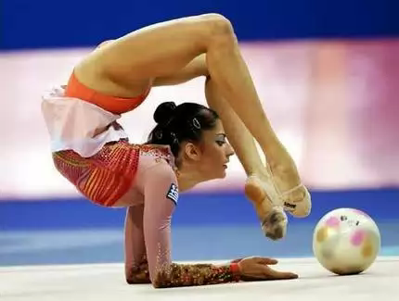

Slide 9
Спортивная акробатика включает в себя три группы упражнений: акробатические прыжки, парные и групповые упражнения.

Slide 11
Командная гимнастика зародилась в Скандинавии, в которой являлась основным видом гимнастики в течение 20 лет. Соревнование EuroTeam — одно из новых в Календаре UEG. Первое официальное соревнование было проведено в Финляндии в 1996 году, и теперь проводится каждые 2 года. TeamGym (Тим Джим) — соревнование команд — клубов и состоит из трех категорий: женские, мужские и смешанные команды. Состоит из трех видов: Вольные упражнения, прыжки с мини-батута и акробатические прыжки. В каждой из трех дисциплин число гимнастов — от 6 до 12.

Slide 12
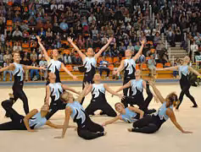

Slide 13
Гимнастические снаряды
Кольца
Брусья
Конь гимнастический
Перекладина (турник)
Мяч гимнастический
Хоппер (мяч)

Slide 14
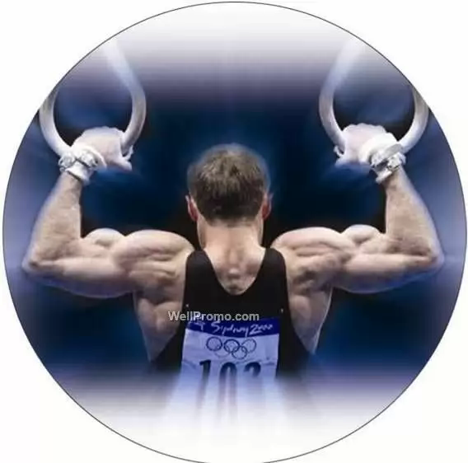
Кольца

Slide 15
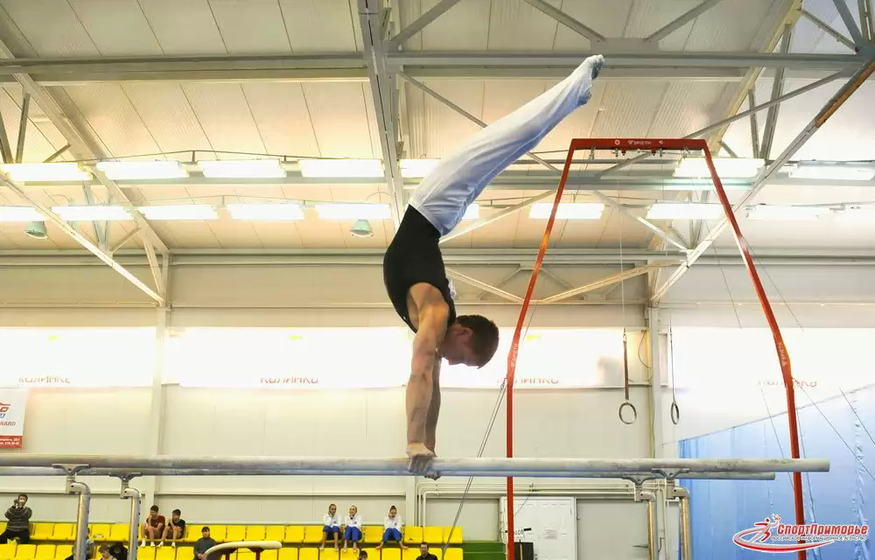
Брусья

Slide 16
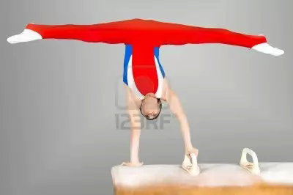
Конь гимнастический

Slide 17
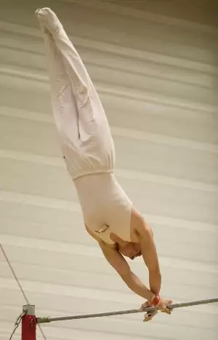
Перекладина (турник)

Slide 18
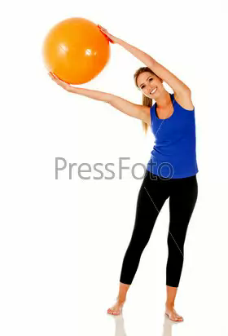
Мяч гимнастический

Slide 19
Хоппер (мяч)

Slide 20
Спасибо за внимание!

